Slide 1


মুহাম্মদ বিন কাসিম
উমাইয়া সেনাপতি মুহাম্মদ বিন কাসিম কর্তৃক ৭১২ খ্রিস্টাব্দে সিন্ধু ও মুলতান বিজয় ভারতীয় উপমহাদেশের ইতিহাসে একটি অত্যন্ত যুগান্তকারী ঘটনা। এটি এই অঞ্চলে মুসলিম শাসনের ভিত্তিপ্রস্তর স্থাপন করেছিল।
নিচে মুহাম্মদ বিন কাসিমের সিন্ধু বিজয়ের প্রেক্ষাপট, ঘটনাবলি, ফলাফল এবং এর ঐতিহাসিক গুরুত্ব বিস্তারিতভাবে আলোচনা করা হলো:

Slide 2
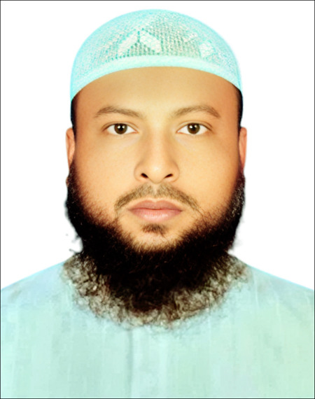
পরিচিতি
উপস্থাপনায়
মো: মিজানুর রহমান
প্রভাষক
ইসলামের ইতিহাস ও সংস্কৃতি
গণউদ্যোগ বালিকা উচ্চ বিদ্যাল ও কলেজ
লাকসাম, কুমিল্লা
মোবাইল : ০১৬১৩৫৫৩৩৬১
Emill: mizanur531@gmail.com
পাঠ পরিচিতি
শ্রেণিঃ একাদশ-দ্বাদশ
বিষয়ঃ ইসলামের ইতিহাস ও সংস্কৃতি দ্বিতীয় পত্র
অধ্যায়ঃ ১ম
মুহাম্মদ বিন কাসিম
তারিখঃ ১২/০৭/২০২৬
সময়ঃ ৪৫ মিনিট।

Slide 3

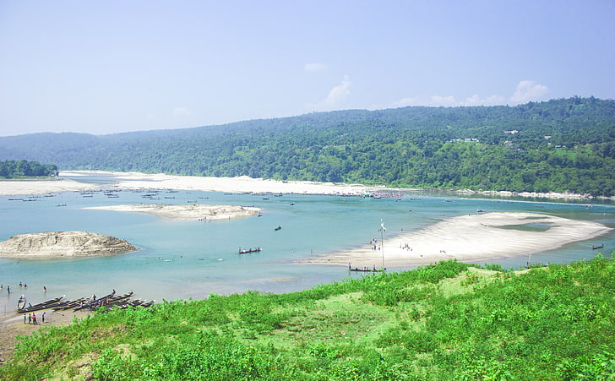
১. সিন্ধু বিজয়ের প্রেক্ষাপট (Background)
৭১২ খ্রিস্টাব্দের পূর্বে সিন্ধু ও তার আশেপাশের অঞ্চল রাজা দাহির নামের একজন হিন্দু রাজা শাসন করতেন। উমাইয়া খিলাফতের তৎকালীন পূর্বঞ্চলীয় গভর্নর হাজ্জাজ বিন ইউসুফের সময় এই অভিযানের পটভূমি তৈরি হয়। এর পেছনে প্রধান দুটি কারণ ছিল:
পরোক্ষ কারণ (উচ্চাকাঙ্ক্ষা ও পূর্ববর্তী শত্রুতা): উমাইয়া খিলাফতের সীমানা বিস্তার এবং সিন্ধুর জলদস্যুদের দমন করা আরবদের দীর্ঘদিনের লক্ষ্য ছিল। তাছাড়া, রাজা দাহির উমাইয়াদের বিদ্রোহী প্রজাদের আশ্রয় দিয়ে খলিফার অসন্তোষ ভাজন হয়েছিলেন।
প্রত্যক্ষ কারণ (দেবল বন্দরের জাহাজ লুণ্ঠন): সিংহলের (বর্তমান শ্রীলঙ্কা) রাজা আটটি জাহাজে করে খলিফা ওয়ালিদ এবং গভর্নর হাজ্জাজ বিন ইউসুফের জন্য মূল্যবান উপহার, এতিম মুসলিম নারী এবং তীর্থযাত্রীদের পাঠাচ্ছিলেন। সিন্ধুর দেবল বন্দরের (বর্তমান করাচির কাছাকাছি) জলদস্যুরা এই জাহাজগুলো লুণ্ঠন করে এবং আরোহীদের বন্দি করে। হাজ্জাজ বিন ইউসুফ বন্দিদের মুক্তি এবং ক্ষতিপূরণ দাবি করলে রাজা দাহির জানান যে, জলদস্যুদের ওপর তার কোনো নিয়ন্ত্রণ নেই। এই জবাব হাজ্জাজকে ক্ষুব্ধ করে এবং তিনি সিন্ধু অভিযানের চূড়ান্ত সিদ্ধান্ত নেন।

Slide 4


২. অভিযানের সূচনা ও মুহাম্মদ বিন কাসিমের আগমন
প্রাথমিক দুটি অভিযান ব্যর্থ হওয়ার পর, হাজ্জাজ বিন ইউসুফ তার ১৭ বছর বয়সী দক্ষ ও তরুণ জামাতা (মতান্তরে ভাইপো) মুহাম্মদ বিন কাসিমকে ৭১১ খ্রিস্টাব্দের শেষভাগে এক বিশাল সুসজ্জিত বাহিনীর দায়িত্বে নিয়োজিত করেন।
কাসিমের বাহিনীতে ছিল:
৬,০০০ সিরীয় অশ্বারোহী সেনা
৬,০০০ উষ্ট্রারোহী সেনা
৩,০০০ রসদবাহী উট
'عروس' (আল-আরুস) নামক একটি বিশাল 'মানজানিক' (পাথর নিক্ষেপকারী যন্ত্র), যা পরিচালনার জন্য ৫০০ মানুষ লাগত।

Slide 5


৩. সামরিক ঘটনাবলি ও বিজয় অভিযান
মুহাম্মদ বিন কাসিম মাকরানের স্থলপথ দিয়ে সিন্ধুর দিকে অগ্রসর হন এবং একে একে কৌশলগত অঞ্চলগুলো জয় করেন।
1.দেবল দুর্গ জয় (৭১২ খ্রি.):প্রথম প্রধান লক্ষ্য.
কাসিম প্রথমে দেবল বন্দর অবরোধ করেন। আরবরা তাদের বিশাল পাথর নিক্ষেপকারী যন্ত্র (মানজানিক) দিয়ে দুর্গের ভেতরের মূল মন্দিরের লাল পতাকাটি ভেঙে ফেলে। এটি দাহিরের সেনাদের মনোবল ভেঙে দেয় এবং দেবল আরবী বাহিনীর নিয়ন্ত্রণে আসে।
2.নেরুন ও সেহওয়ান অধিকার:বিনা যুদ্ধে আত্মসমর্পণ.
দেবলের পর কাসিম নেরুনের (বর্তমান হায়দ্রাবাদ, পাকিস্তান) দিকে অগ্রসর হন। সেখানকার বৌদ্ধ শাসক ও জনগণ যুদ্ধ না করে আর আরবদের সাথে শান্তি চুক্তি করে। এরপর সেহওয়ান শহরও সহজে বিজিত হয়।

Slide 6


3.রাওরের যুদ্ধ ও রাজা দাহিরের পতন:চূড়ান্ত সংঘাত.
৭১২ খ্রিস্টাব্দের জুন মাসে সিন্ধু নদ পার হয়ে রাওর নামক স্থানে মুহাম্মদ বিন কাসিমের বাহিনীর মুখোমুখি হন স্বয়ং রাজা দাহির। যুদ্ধে রাজা দাহির হাতির পিঠ থেকে পড়ে গিয়ে বীরত্বের সাথে লড়াই করে নিহত হন। দাহিরের মৃত্যুর পর তার রানি রানিবাঈ দুর্গের নারীদের নিয়ে 'জহরব্রত' (আত্মাহুতি) পালন করেন।
4.ব্রাহ্মণাবাদ ও আলোরের পতন:রাজধানী দখল.
দাহিরের পুত্র জয়সিংহ ব্রাহ্মণাবাদ দুর্গে আশ্রয় নিয়েছিলেন, কিন্তু শেষ রক্ষা হয়নি। এরপর সিন্ধুর তৎকালীন রাজধানী 'আলোর' কাসিমের নিয়ন্ত্রণে আসে।
5.মুলতান বিজয় (৭১৩ খ্রি.):স্বর্ণনগরী লাভ.
সিন্ধু সম্পূর্ণ দখলের পর কাসিম উত্তরের সমৃদ্ধশালী শহর মুলতানের দিকে অগ্রসর হন। দীর্ঘ অবরোধের পর মুলতানের পতন ঘটে। এখান থেকে আরবরা এত বিপুল পরিমাণ সোনা লাভ করে যে, তারা মুলতানের নাম দেয় 'স্বর্ণনগরী' (City of Gold)।

Slide 7


৪. মুহাম্মদ বিন কাসিমের শাসন ও উদার নীতি
বিজয় সম্পন্ন করার পর মুহাম্মদ বিন কাসিম সিন্ধুতে একটি চমৎকার প্রশাসনিক ব্যবস্থা গড়ে তোলেন। তিনি কোনো জোরপূর্বক ধর্মান্তরকরণ করেননি, বরং স্থানীয় জনগণের প্রতি অত্যন্ত সহনশীল আচরণ করেছিলেন।
জিম্মি ও ধর্মীয় স্বাধীনতা: মুহাম্মদ বিন কাসিম সিন্ধুর হিন্দু ও বৌদ্ধদের 'জিম্মি' (protected citizens) হিসেবে ঘোষণা করেন। তিনি তাদের নিজস্ব ধর্ম পালনের পূর্ণ স্বাধীনতা দেন এবং প্রাচীন মন্দিরগুলো সুরক্ষার নিশ্চয়তা প্রদান করেন। বিনিময়ে তারা সামান্য 'জিজিয়া কর' প্রদান করত, যা থেকে নারী, শিশু ও ধর্মীয় পুরোহিতরা মুক্ত ছিলেন।
ব্রাহ্মণদের তাদের পূর্বের প্রশাসনিক ও রাজস্ব পদে বহাল রাখা হয়েছিল, যার ফলে সাধারণ জনগণ এই নতুন শাসনকে সহজেই মেনে নিয়েছিল।

Slide 8

৫. মুহাম্মদ বিন কাসিমের করুণ পরিণতি
৭১৫ খ্রিস্টাব্দে খলিফা ওয়ালিদের মৃত্যু হয় এবং তার ভাই সুলাইমান বিন আবদুল মালিক দামেস্কের সিংহাসনে বসেন। সুলাইমানের সাথে গভর্নর হাজ্জাজ বিন ইউসুফের তীব্র রাজনৈতিক শত্রুতা ছিল। হাজ্জাজ ততদিনে মারা গেলেও খলিফা সুলাইমানের ক্ষোভ গিয়ে পড়ে তার আত্মীয় মুহাম্মদ বিন কাসিমের ওপর। কাসিমকে সিন্ধু থেকে বন্দি করে ইরাকে নিয়ে যাওয়া হয় এবং সেখানে কারাগারে মাত্র ২০ বছর বয়সে এই মহান ও তরুণ সেনাপতিকে নির্মমভাবে হত্যা করা হয়।

Slide 9

৬. সিন্ধু বিজয়ের ফলাফল ও ঐতিহাসিক গুরুত্ব

Slide 10


রাজনৈতিক ফলাফল
ভারতীয় উপমহাদেশে মুসলিম শাসনের সূচনা ঘটে, যা পরবর্তীকালে সুলতানি ও মুঘল সাম্রাজ্যের পথ সুগম করে।

Slide 11

সাংস্কৃতিক ও ধর্মীয় ফলাফল
সিন্ধু ও মুলতানে ইসলামের প্রচার শুরু হয়। অনেক নির্যাতিত নিম্নবর্ণের মানুষ ইসলামের সাম্যবাদে আকৃষ্ট হয়ে ধর্ম পরিবর্তন করে।

Slide 12


বৈজ্ঞানিক আদান-প্রদান
আরবরা ভারতীয়দের কাছ থেকে চিকিৎসাবিজ্ঞান, জ্যোতির্বিজ্ঞান এবং গণিত (বিশেষ করে শূন্য ও দশমিকের ব্যবহার) শেখে, যা পরে ইউরোপে পৌঁছায়।

Slide 13
ঐতিহাসিক ল্যানপুল (Stanley Lane-Poole) এই বিজয়কে ইসলামের ইতিহাসে "একটি উপাখ্যান মাত্র" (an island in a sea) বলে অভিহিত করেছিলেন, কারণ আরবরা সিন্ধুর বাইরে ভারতের মূল ভূখণ্ডে তখন আর ছড়াতে পারেনি। তবে ধর্মীয় ও সাংস্কৃতিক দিক থেকে এর সুদূরপ্রসারী প্রভাব ছিল অপরিসীম। সিন্ধুকে আজও 'বাবুল ইসলাম' বা 'ইসলামের প্রবেশদ্বার' বলা হয়।

Slide 14


সবাইকে ধন্যবাদ

